Slide 1

统计工具箱中的基本统计命令
1.数据的录入、保存和调用
2.基本统计量
3.常见概率分布的函数
4.频 数 直 方 图 的 描 绘
5.参数估计
6.假设检验
7.综合实例
返回

Slide 2

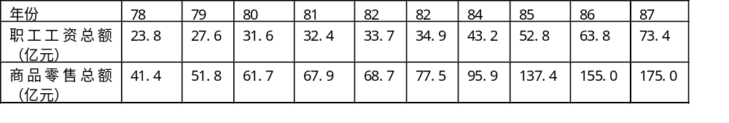

统计工具箱中的基本统计命令
一、数据的录入、保存和调用
例1 上海市区社会商品零售总额和全民所有制职工工资总额的数据如下

Slide 3
方法1
    1、年份数据以1为增量，用产生向量的方法输入。
    命令格式： x=a:h:b
t=78:87
    2、分别以x和y代表变量职工工资总额和商品零售总额。
    x=[23.8,27.6,31.6,32.4,33.7,34.9,43.2,52.8,63.8,73.4]
y=[41.4,51.8,61.7,67.9,68.7,77.5,95.9,137.4,155.0,175.0]
3、将变量t、x、y的数据保存在文件data中。
save data t x y
4、进行统计分析时，调用数据文件data中的数据。
load data
To MATLAB(txy)

Slide 4
方法2
1、输入矩阵：
  data=[78,79,80,81,82,83,84,85,86,87,88;
  23.8,27.6,31.6,32.4,33.7,34.9,43.2,52.8,63.8,73.4;
  41.4,51.8,61.7,67.9,68.7,77.5,95.9,137.4,155.0,175.0]
2、将矩阵data的数据保存在文件data1中：save data1 data
3、进行统计分析时，先用命令： load data1
调用数据文件data1中的数据，再用以下命令分别将矩阵data的第一、二、三行的数据赋给变量t、x、y：
t=data(1,:)
x=data(2,:)
y=data(3,:)
若要调用矩阵data的第j列的数据，可用命令：
data(:,j)
To MATLAB(data)
返回

Slide 5

二、基本统计量
对随机变量x，计算其基本统计量的命令如下：
  均值：mean(x)
  中位数：median(x)
  标准差：std(x)
  方差：var(x)
  偏度：skewness(x)
  峰度：kurtosis(x)
例 对例1中的职工工资总额x，可计算上述基本统计量。
To MATLAB(tjl)
返回

Slide 6

三、常见概率分布的函数
Matlab工具箱对每一种分布都提供五类函数，其命令字符为：
  概率密度：pdf 概率分布：cdf
  逆概率分布：inv 均值与方差：stat
  随机数生成：rnd
（当需要一种分布的某一类函数时，将以上所列的分布命令字符与函数命令字符接起来，并输入自变量（可以是标量、数组或矩阵）和参数即可.）

Slide 7


如对均值为mu、标准差为sigma的正态分布，举例如下：
1、密度函数：p=normpdf(x,mu,sigma) (当mu=0,sigma=1时可缺省)
在Matlab中输入以下命令：
  x=-6:0.01:6;
  y=normpdf(x); z=normpdf(x,0,2);
  plot(x,y,x,z)
To MATLAB(liti2)

Slide 8
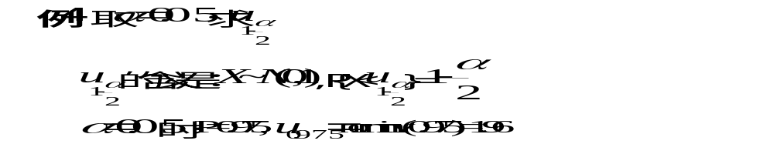
2、概率分布：P=normcdf(x,mu,sigma)
To MATLAB(liti3)
3、逆概率分布：x=norminv(P,mu,sigma). 即求出x ，使得P{X<x}=P.此命令可用来求分位数.
To MATLAB(liti4)

Slide 9
4、均值与方差：[m,v]=normstat(mu,sigma)
例5 求正态分布N(3,5²)的均值与方差.
命令为：[m,v]=normstat(3,5)
结果为：m=3,v=25
To MATLAB(liti5)
5、随机数生成：normrnd(mu,sigma,m,n).产生mn阶的正态分布随机数矩阵.
    例6 命令：M=normrnd([1 2 3;4 5 6],0.1,2,3)
      结果为：M=0.9567 2.0125 2.8854
3.8334 5.0288 6.1191
此命令产生了23的正态分布随机数矩阵，各数分别服从N(1,0.1²), N(2,2²), N(3, 3²), N(4,0.1²), N(5, 2²),N(6, 3²)
返回
To MATLAB（liti6）

Slide 10

四、频 数 直 方 图 的 描 绘
1、给出数组data的频数表的命令为：
[N,X]=hist(data,k)
此命令将区间[min(data),max(data)]分为k个小区间（缺省为10），返回数组data落在每一个小区间的频数N和每一个小区间的中点X.
2、描绘数组data的频数直方图的命令为：
hist(data,k)
返回

Slide 11
五、参数估计
1、正态总体的参数估计
设总体服从正态分布，则其点估计和区间估计可同时由以下命令获得：
[muhat,sigmahat,muci,sigmaci] = normfit(X,alpha)
此命令在显著性水平alpha下估计数据X的参数（alpha缺省时设定为0.05），返回值muhat是X的均值的点估计值，sigmahat是标准差的点估计值, muci是均值的区间估计,sigmaci是标准差的区间估计.

Slide 12
2、其它分布的参数估计
有两种处理办法:
一.取容量充分大的样本（n>50），按中心极限定理，它近似地
服从正态分布；
二.使用Matlab工具箱中具有特定分布总体的估计命令.
（1）[muhat, muci] = expfit(X,alpha)----- 在显著性水平alpha下，求指数分布的数据X的均值的点估计及其区间估计.
（2）[lambdahat, lambdaci] = poissfit(X,alpha)----- 在显著性水平alpha下，求泊松分布的数据X 的参数的点估计及其区间估计.
（3）[phat, pci] = weibfit(X,alpha)----- 在显著性水平alpha下，求Weibull分布的数据X 的参数的点估计及其区间估计.
返回

Slide 13
六、假设检验
在总体服从正态分布的情况下，可用以下命令进行假设检验.
1、总体方差sigma²已知时，总体均值的检验使用 z-检验
[h,sig,ci] = ztest(x,m,sigma,alpha,tail)
检验数据 x 的关于均值的某一假设是否成立，其中sigma 为已知方差， alpha 为显著性水平，究竟检验什么假设取决于 tail 的取值：
tail = 0，检验假设“x 的均值等于 m ”
tail = 1，检验假设“x 的均值大于 m ”
tail =-1，检验假设“x 的均值小于 m ”
tail的缺省值为 0， alpha的缺省值为 0.05.
返回值 h 为一个布尔值，h=1 表示可以拒绝假设，h=0 表示不可以拒绝假设，sig 为假设成立的概率，ci 为均值的 1-alpha 置信区间.

Slide 14

例7 Matlab统计工具箱中的数据文件gas.mat.中提供了美国1993年一月份和二月份的汽油平均价格（price1,price2分别是一，二月份的油价，单位为美分），它是容量为20的双样本.假设一月份油价的标准偏差是一加仑四分币（σ=4），试检验一月份油价的均值是否等于115.
解 作假设：m = 115.
首先取出数据，用以下命令：
load gas
然后用以下命令检验
[h,sig,ci] = ztest(price1,115,4)
To MATLAB（liti7）
返回：h = 0，sig = 0.8668，ci = [113.3970 116.9030].
检验结果: 1. 布尔变量h=0, 表示不拒绝零假设. 说明提出的假设均值115
是合理的.
2. sig-值为0.8668, 远超过0.5, 不能拒绝零假设
3. 95%的置信区间为[113.4, 116.9], 它完全包括115, 且精度很
高.
.

Slide 15

2、总体方差sigma²未知时，总体均值的检验使用t-检验
    [h,sig,ci] = ttest(x,m,alpha,tail)
检验数据 x 的关于均值的某一假设是否成立，其中alpha 为显著性水平，究竟检验什么假设取决于 tail 的取值：
tail = 0，检验假设“x 的均值等于 m ”
tail = 1，检验假设“x 的均值大于 m ”
tail =-1，检验假设“x 的均值小于 m ”
tail的缺省值为 0， alpha的缺省值为 0.05.
返回值 h 为一个布尔值，h=1 表示可以拒绝假设，h=0 表示不可以拒绝假设，sig 为假设成立的概率，ci 为均值的 1-alpha 置信区间.

Slide 16
例8 试检验例8中二月份油价 Price2的均值是否等于115.
解 作假设：m = 115，
price2为二月份的油价，不知其方差，故用以下命令检验
[h,sig,ci] = ttest( price2 ,115)
To MATLAB（liti8）
返回：h = 1，sig = 4.9517e-004，ci =[116.8 120.2].
检验结果: 1. 布尔变量h=1, 表示拒绝零假设. 说明提出的假
设油价均值115是不合理的.
2. 95%的置信区间为[116.8 120.2], 它不包括
115, 故不能接受假设.
3. sig-值为4.9517e-004, 远小于0.5, 不能接受零
假设.

Slide 17
3、两总体均值的假设检验使用 t-检验
    [h,sig,ci] = ttest2(x,y,alpha,tail)
检验数据 x ，y 的关于均值的某一假设是否成立，其中alpha 为显著性水平，究竟检验什么假设取决于 tail 的取值：
tail = 0，检验假设“x 的均值等于 y 的均值 ”
tail = 1，检验假设“x 的均值大于 y 的均值 ”
tail =-1，检验假设“x 的均值小于 y 的均值 ”
tail的缺省值为 0， alpha的缺省值为 0.05.
返回值 h 为一个布尔值，h=1 表示可以拒绝假设，h=0 表示不可以拒绝假设，sig 为假设成立的概率，ci 为与x与y均值差的的 1-alpha 置信区间.

Slide 18
例9 试检验例8中一月份油价Price1与二月份的油价Price2均值是否相同.
解 用以下命令检验
[h,sig,ci] = ttest2(price1,price2)
To MATLAB（liti9）
返回：h = 1，sig = 0.0083，ci =[-5.8,-0.9].
检验结果:1. 布尔变量h=1, 表示拒绝零假设. 说明提出的
假设“油价均值相同”是不合理的.
2. 95%的置信区间为[-5.8,-0.9],说明一月份油
价比二月份油价约低1至6分.
3. sig-值为0.0083, 远小于0.5, 不能接受“油价均
相同”假设.

Slide 19
4、非参数检验：总体分布的检验
Matlab工具箱提供了两个对总体分布进行检验的命令:
    （1）h = normplot(x)
此命令显示数据矩阵x的正态概率图.如果数据来自于正态分布，则图形显示出直线性形态.而其它概率分布函数显示出曲线形态.
（2）h = weibplot(x)
此命令显示数据矩阵x的Weibull概率图.如果数据来自于Weibull分布，则图形将显示出直线性形态.而其它概率分布函数将显示出曲线形态.
返回

Slide 20

例10 一道工序用自动化车床连续加工某种零件，由于刀具损坏等会出现故障.故障是完全随机的，并假定生产任一零件时出现故障机会均相同.工作人员是通过检查零件来确定工序是否出现故障的.现积累有100次故障纪录，故障出现时该刀具完成的零件数如下：
459 362 624 542 509 584 433 748 815 505
612 452 434 982 640 742 565 706 593 680
926 653 164 487 734 608 428 1153 593 844
527 552 513 781 474 388 824 538 862 659
775 859 755 49 697 515 628 954 771 609
402 960 885 610 292 837 473 677 358 638
699 634 555 570 84 416 606 1062 484 120
447 654 564 339 280 246 687 539 790 581
621 724 531 512 577 496 468 499 544 645
764 558 378 765 666 763 217 715 310 851
试观察该刀具出现故障时完成的零件数属于哪种分布.

Slide 21
解 1、数据输入
To MATLAB（liti101）
2、作频数直方图
hist(x,10)
To MATLAB（liti102）
（看起来刀具寿命服从正态分布）
3、分布的正态性检验
normplot(x)
To MATLAB（liti103）
（刀具寿命近似服从正态分布）
To MATLAB（liti104）
4、参数估计：
[muhat,sigmahat,muci,sigmaci] = normfit(x)
估计出该刀具的均值为594，方差204，均值的0.95置信区间为[ 553.4962，634.5038]，方差的0.95置信区间为[ 179.2276，237.1329].

Slide 22
To MATLAB（liti105）
5、假设检验
已知刀具的寿命服从正态分布，现在方差未知的情况下，检验其均值 m 是否等于594.
结果：h = 0，sig = 1，ci =[553.4962，634.5038].
检验结果: 1. 布尔变量h=0, 表示不拒绝零假设. 说
明提出的假设寿命均值594是合理的.
2. 95%的置信区间为[553.5，634.5], 它
完全包括594, 且精度很高.
3. sig-值为1, 远超过0.5, 不能拒绝零假
设.
返回

Slide 23

作 业
1、某校60名学生的一次考试成绩如下:
  93 75 83 93 91 85 84 82 77 76 77 95 94 89 91 88 86 83 96 81 79 97 78 75 67 69 68 84 83 81 75 66 85 70 94 84 83 82 80 78 74 73 76 70 86 76 90 89 71 66 86 73 80 94 79 78 77 63 53 55
1)计算均值、标准差、极差、偏度、峰度，画出直方图；
2)检验分布的正态性；
3)若检验符合正态分布，估计正态分布的参数并检验参数.

Slide 24
2、据说某地汽油的价格是每加仑115美分，为了验证这种说法，一位学者开车随机选择了一些加油站，得到某年一月和二月的数据如下：
一月：119 117 115 116 112 121 115 122 116 118 109 112 119 112 117 113 114 109 109 118
二月：118 119 115 122 118 121 120 122 128 116 120 123 121 119 117 119 128 126 118 125
1）分别用两个月的数据验证这种说法的可靠性；
2）分别给出1月和2月汽油价格的置信区间；
3）给出1月和2月汽油价格差的置信区间.

Slide 25
统计工具箱中的回归分析命令
1、多元线性回归
2、多项式回归
3、非线性回归
4、逐步回归
返回

Slide 26
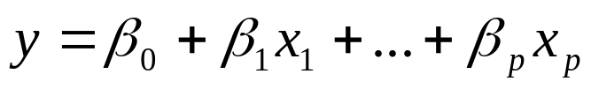
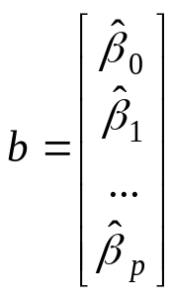
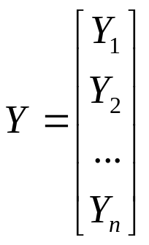
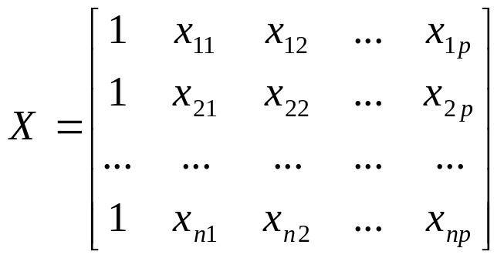
多元线性回归
  b=regress( Y, X )
1、确定回归系数的点估计值：

Slide 27
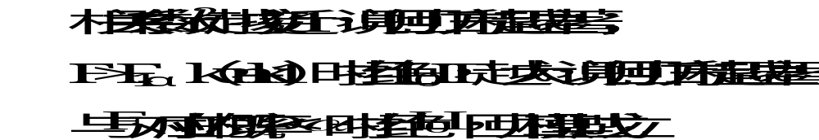

  2、求回归系数的点估计和区间估计、并检验回归模型：
  [b, bint,r,rint,stats]=regress(Y,X,alpha)
置信区间
显著性水平
（缺省时为0.05）
回归系数的区间估计
残差
  用于检验回归模型的统计量，
  有三个数值：相关系数r²、
  F值、与F对应的概率p
  3、画出残差及其置信区间： rcoplot（r，rint）

Slide 28


解：
例1
  1、输入数据：
  x=[143 145 146 147 149 150 153 154 155 156 157 158 159
  160 162 164]';
  X=[ones(16,1) x];
Y=[88 85 88 91 92 93 93 95 96 98 97 96 98 99 100 102]';
题目
  2、回归分析及检验：
  [b,bint,r,rint,stats]=regress(Y,X)
b,bint,stats
To MATLAB(liti11)

Slide 29
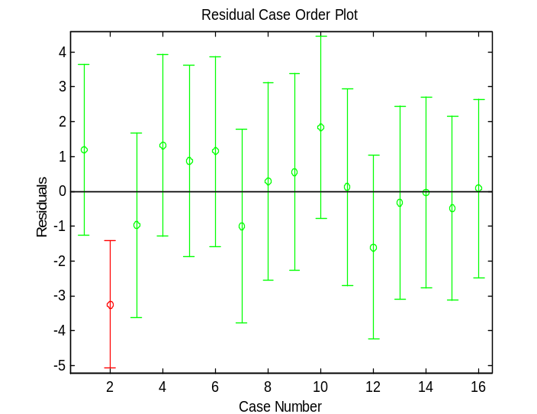
  3、残差分析，作残差图：
rcoplot(r,rint)
  从残差图可以看出，除第二个数据外，其余数据的残差离零点均较近，且残差的置信区间均包含零点，这说明回归模型 y=-16.073+0.7194x能较好的符合原始数据，而第二个数据可视为异常点.
4、预测及作图：
  z=b(1)+b(2)*x
plot(x,Y,'k+',x,z,'r')
To MATLAB(liti12)
返回

Slide 30

多 项 式 回 归
（一）一元多项式回归
y=a₁x^{m}+a₂x^{m-1}+…+a_{m}x+a_{m+1}
1、回归：
（1）确定多项式系数的命令：[p，S]=polyfit（x，y，m）
（2）一元多项式回归命令：polytool（x，y，m）
2、预测和预测误差估计：
  （1）Y=polyval（p，x）求polyfit所得的回归多项式在x处 的预
  测值Y；
（2）[Y，DELTA]=polyconf（p，x，S，alpha）求polyfit所得
的回归多项式在x处的预测值Y及预测值的显著性为1-
alpha的置信区间Y DELTA；alpha缺省时为0.5.

Slide 31
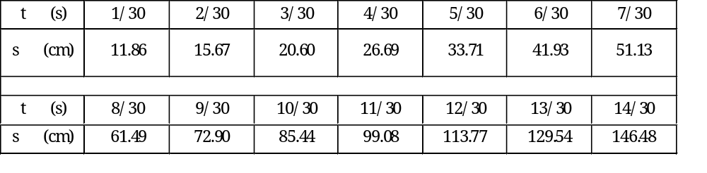
法一
直接作二次多项式回归：
  t=1/30:1/30:14/30;
    s=[11.86 15.67 20.60 26.69 33.71 41.93 51.13 61.49 72.90
    85.44 99.08 113.77 129.54 146.48];
[p,S]=polyfit(t,s,2)
To MATLAB（liti21）
得回归模型为 ：

Slide 32
法二
  化为多元线性回归：
  t=1/30:1/30:14/30;
  s=[11.86 15.67 20.60 26.69 33.71 41.93 51.13 61.49 72.90
    85.44 99.08 113.77 129.54 146.48];
  T=[ones(14,1) t' (t.^2)'];
  [b,bint,r,rint,stats]=regress(s',T);
  b,stats
To MATLAB(liti22)
得回归模型为 ：
预测及作图
To MATLAB(liti23)
Y=polyconf(p,t,S)
plot(t,s,'k+',t,Y,'r')

Slide 33

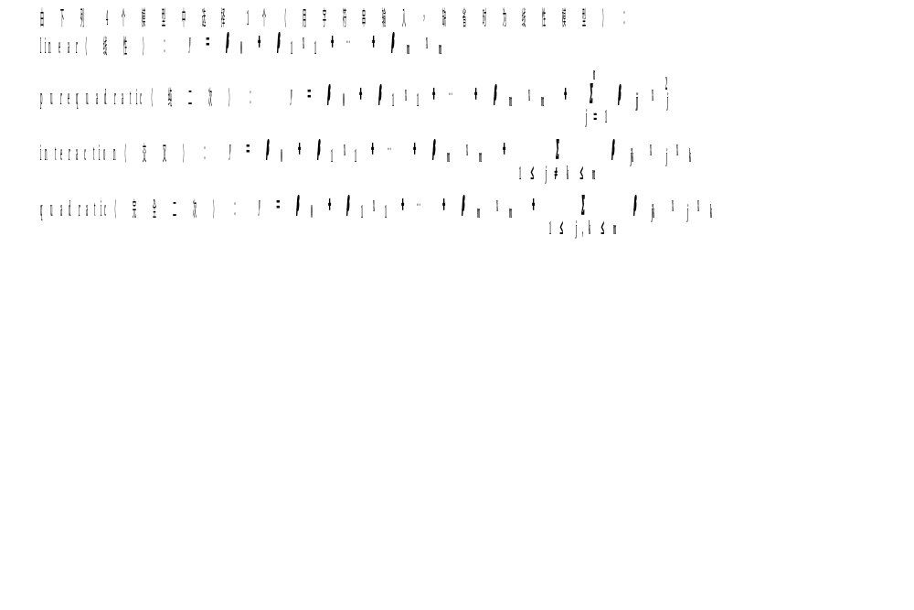
（二）多元二项式回归
命令：rstool（x，y，’model’, alpha）
  显著性水平
（缺省时为0.05）
n×m矩阵
n维列向量

Slide 34
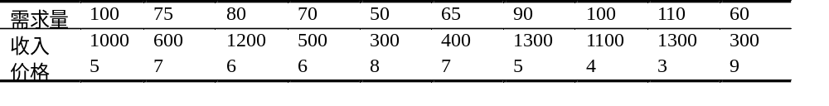
例3 设某商品的需求量与消费者的平均收入、商品价格的统计数
据如下，建立回归模型，预测平均收入为1000、价格为6时
的商品需求量.
法一
直接用多元二项式回归：
  x1=[1000 600 1200 500 300 400 1300 1100 1300 300];
  x2=[5 7 6 6 8 7 5 4 3 9];
  y=[100 75 80 70 50 65 90 100 110 60]';
  x=[x1' x2'];
rstool(x,y,'purequadratic')

Slide 35
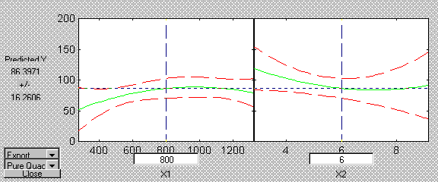
在左边图形下方的方框中输入1000，右边图形下方的方框中输入6。
则画面左边的“Predicted Y”下方的数据变为88.47981，即预测出平均收入为1000、价格为6时的商品需求量为88.4791.
在画面左下方的下拉式菜单中选”all”, 则beta、rmse和residuals都传送到Matlab工作区中.

Slide 36
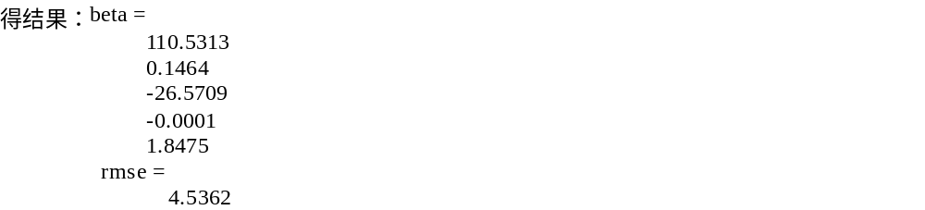
在Matlab工作区中输入命令： beta, rmse
To MATLAB(liti31)

Slide 37

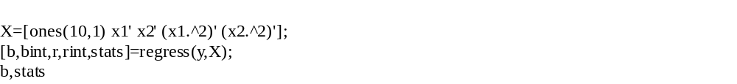
法二
将
化为多元线性回归：
结果为: b =
110.5313
0.1464
-26.5709
-0.0001
1.8475
stats =
0.9702 40.6656 0.0005
To MATLAB(liti32)
返回

Slide 38

非线性回 归
是事先用m-文件定义的非线性函数
1、回归：
（1）确定回归系数的命令：
[beta，r，J]=nlinfit（x，y，’model’, beta0）
估计出的回归系数
残差
输入数据x、y分别为
矩阵和n维列向量，对一元非线性回归，x为n维列向量。
回归系数的初值
Jacobian矩阵
（2）非线性回归命令：nlintool（x，y，’model’, beta0，alpha）
2、预测和预测误差估计：
  [Y，DELTA]=nlpredci（’model’, x，beta，r，J）
求nlinfit 或nlintool所得的回归函数在x处的预测值Y及预测值的显著性为1-alpha的置信区间Y DELTA.

Slide 39

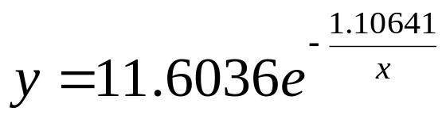
例 4 对第一节例2，求解如下：
题目
  2、输入数据：
  x=2:16;
  y=[6.42 8.20 9.58 9.5 9.7 10 9.93 9.99 10.49 10.59 10.60 10.80 10.60
  10.90 10.76];
beta0=[8 2]';
To MATLAB(liti41)
3、求回归系数：
  [beta,r ,J]=nlinfit(x',y','volum',beta0)；
beta
  得结果：beta =
  11.6036
-1.0641
即得回归模型为：

Slide 40
4、预测及作图：
[YY,delta]=nlpredci('volum',x',beta,r ,J)；
plot(x,y,'k+',x,YY,'r')
To MATLAB(liti42)

Slide 41
例5 财政收入预测问题：财政收入与国民收入、工业总产值、农业总产值、总人口、就业人口、固定资产投资等因素有关。下表列出了1952-1981年的原始数据，试构造预测模型。
解 设国民收入、工业总产值、农业总产值、总人口、就业人口、固定资产投资分别为x₁、x₂、x₃、x₄、x₅、x₆，财政收入为y，设变量之间的关系为：
y= ax₁+bx₂+cx₃+dx₄+ex₅+fx₆
使用非线性回归方法求解。

Slide 42
1． 对回归模型建立M文件model.m如下:
function yy=model(beta0,X)
a=beta0(1);
b=beta0(2);
c=beta0(3);
d=beta0(4);
e=beta0(5);
f=beta0(6);
x1=X(:,1);
x2=X(:,2);
x3=X(:,3);
x4=X(:,4);
x5=X(:,5);
x6=X(:,6);
yy=a*x1+b*x2+c*x3+d*x4+e*x5+f*x6;

Slide 43
2. 主程序liti6.m如下:
X=[598.00 349.00 461.00 57482.00 20729.00 44.00
…………………………………………………………..
2927.00 6862.00 1273.00 100072.0 43280.00 496.00];
y=[184.00 216.00 248.00 254.00 268.00 286.00 357.00 444.00 506.00 ...
271.00 230.00 266.00 323.00 393.00 466.00 352.00 303.00 447.00 ...
564.00 638.00 658.00 691.00 655.00 692.00 657.00 723.00 922.00 ...
890.00 826.00 810.0]';
beta0=[0.50 -0.03 -0.60 0.01 -0.02 0.35];
betafit = nlinfit(X,y,'model',beta0)
To MATLAB(liti6）

Slide 44
结果为:
betafit =
0.5243
-0.0294
-0.6304
0.0112
-0.0230
0.3658
即y= 0.5243x₁-0.0294x₂-0.6304x₃+0.0112x₄-0.0230x₅+0.3658x₆
返 回

Slide 45


逐 步 回 归
显著性水平（缺省时为0.5）
逐步回归的命令是：
stepwise（x，y，inmodel，alpha）
自变量数据,
阶矩阵
矩阵的列数的指标，给出初始模型中包括的子集（缺省时设定为全部自变量）
因变量数据，
阶矩阵
运行stepwise命令时产生三个图形窗口：Stepwise Plot，Stepwise Table，Stepwise History.
在Stepwise Plot窗口，显示出各项的回归系数及其置信区间.
Stepwise Table 窗口中列出了一个统计表，包括回归系数及其置信区间，以及模型的统计量剩余标准差（RMSE）、相关系数（R-square）、F值、与F对应的概率P.

Slide 46
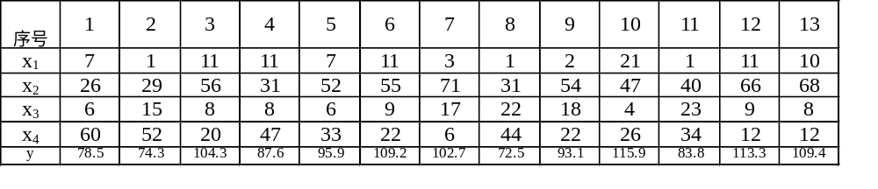
例6 水泥凝固时放出的热量y与水泥中4种化学成分x₁、x₂、x₃、 x₄
有关，今测得一组数据如下，试用逐步回归法确定一个 线性模
型.
1、数据输入：
x1=[7 1 11 11 7 11 3 1 2 21 1 11 10]';
x2=[26 29 56 31 52 55 71 31 54 47 40 66 68]';
x3=[6 15 8 8 6 9 17 22 18 4 23 9 8]';
x4=[60 52 20 47 33 22 6 44 22 26 34 12 12]';
y=[78.5 74.3 104.3 87.6 95.9 109.2 102.7 72.5 93.1 115.9 83.8 113.3
109.4]';
x=[x1 x2 x3 x4];

Slide 47
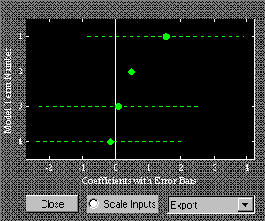
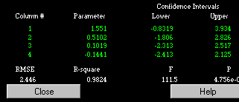
2、逐步回归：
（1）先在初始模型中取全部自变量：
stepwise(x,y)
得图Stepwise Plot 和表Stepwise Table
图Stepwise Plot中四条直线都是虚线，说明模型的显著性不好
从表Stepwise Table中看出变量x₃和x₄的显著性最差.

Slide 48
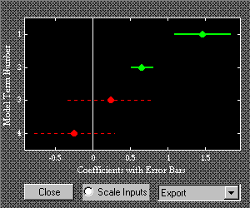
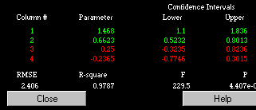
（2）在图Stepwise Plot中点击直线3和直线4，移去变量x₃和x₄
移去变量x₃和x₄后模型具有显著性.
虽然剩余标准差（RMSE）没有太大的变化，但是统计量F的
值明显增大，因此新的回归模型更好.
To MATLAB(liti51）

Slide 49

（3）对变量y和x₁、x₂作线性回归：
X=[ones(13,1) x1 x2];
b=regress(y,X)
To MATLAB(liti52）
得结果：b =
52.5773
1.4683
0.6623
故最终模型为：y=52.5773+1.4683x₁+0.6623x₂
返回

Slide 50
作 业
1、考察温度x对产量y的影响，测得下列10组数据：
求y关于x的线性回归方程，检验回归效果是否显著，并预测x=42℃时产量的估值及预测区间（置信度95%）.
2、某零件上有一段曲线，为了在程序控制机床上加工这一零件，需要求这段曲线的解析表达式，在曲线横坐标x_{i}处测得纵坐标y_{i}共11对数据如下：
求这段曲线的纵坐标y关于横坐标x的二次多项式回归方程.

Slide 51
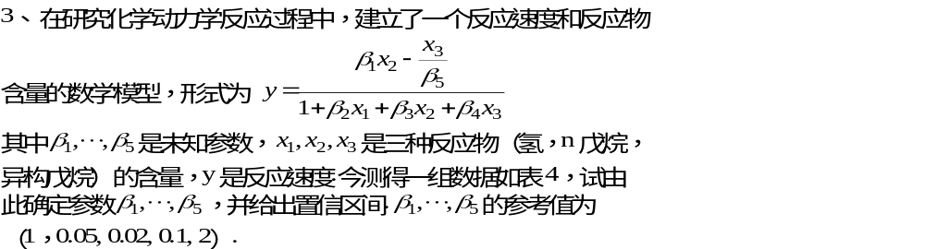
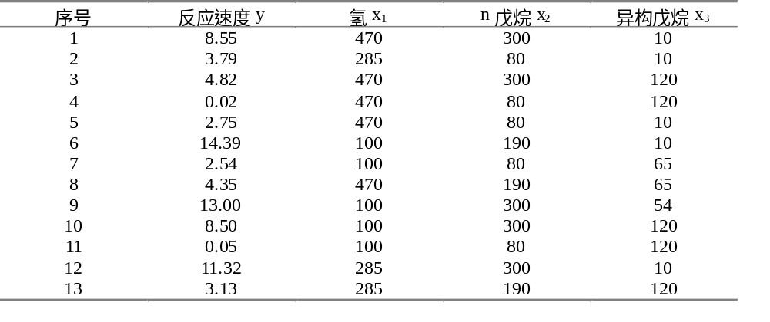

Slide 52
4、混凝土的抗压强度随养护时间的延长而增加，现将一批混凝土作成12个试块，记录了养护日期x（日）及抗压强度y（kg/cm²）的数据：

Slide 53
谢谢大家

